Slide 1
伺服器事業部入口網站
操作 SOP
私車公用報支 ・ 出差申報 ・ 管理員維護區
SOP 版本：v2.0 ｜ 建立日期：2026-08-29 ｜ 依 Repository Commit a6bd972 實際程式碼與 UI 整理
本文件之操作畫面、按鈕名稱、欄位名稱均取自目前最新版程式，如與舊版 SOP 不同，一律以本文件為準。

Slide 2
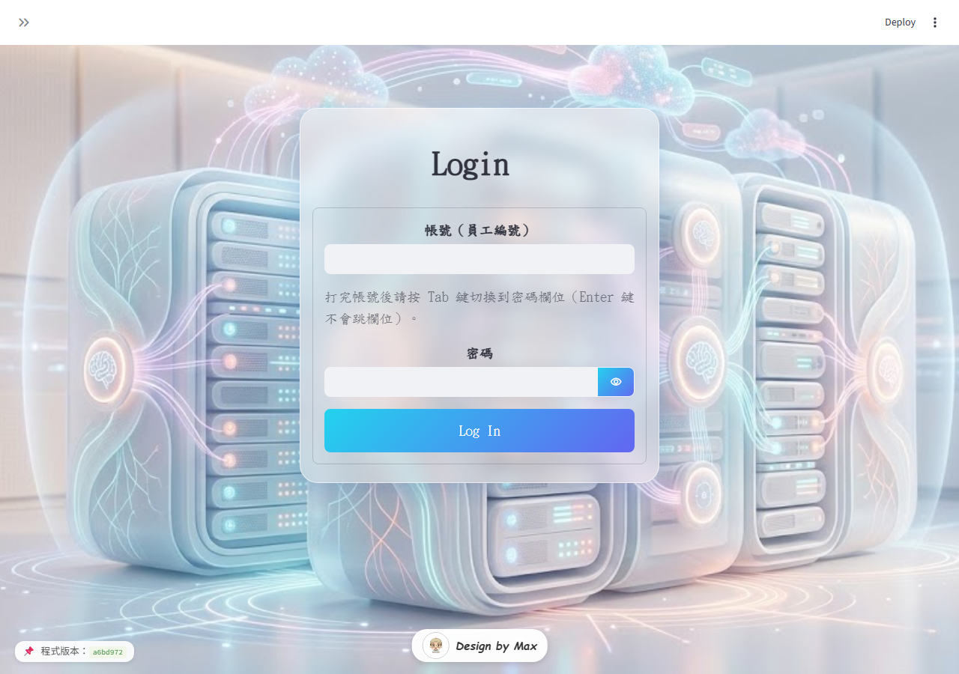
系統登入
app.py — 登入表單
1. 帳號（員工編號）
2. 密碼（統一登入密碼）
3. Log In 按鈕
1
2
3
操作說明
注意事項
⚠ 帳號或密碼錯誤時，畫面顯示「帳號或密碼錯誤」，不會說明是哪一項錯
⚠ 系統正式網址：待管理者確認
⚠ 密碼由管理員在「管理員維護區」設定/更新，請勿在此文件外流傳實際密碼
• 於「帳號（員工編號）」欄位輸入自己的員工編號（大小寫皆可）
• 打完帳號後按 Tab 鍵切換到密碼欄位（Enter 鍵不會跳欄位）
• 輸入統一登入密碼後按 Log In 送出
2

Slide 3
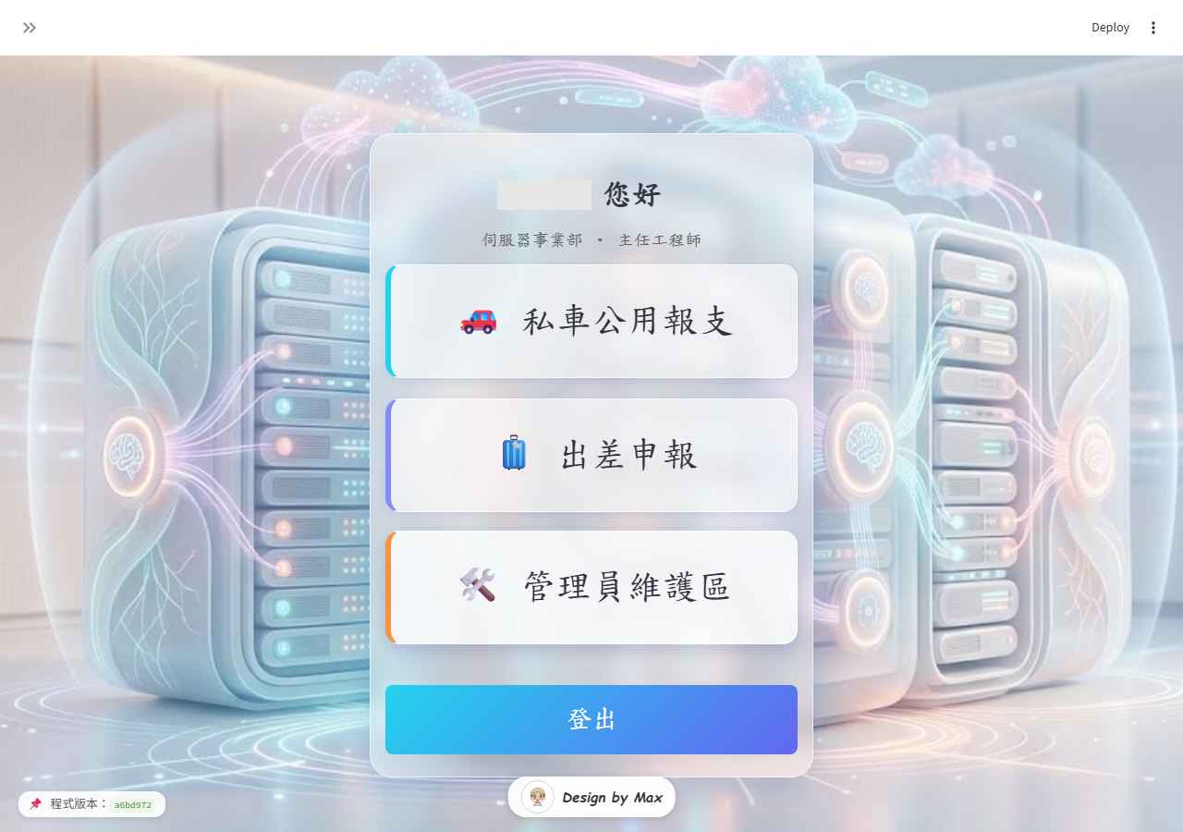
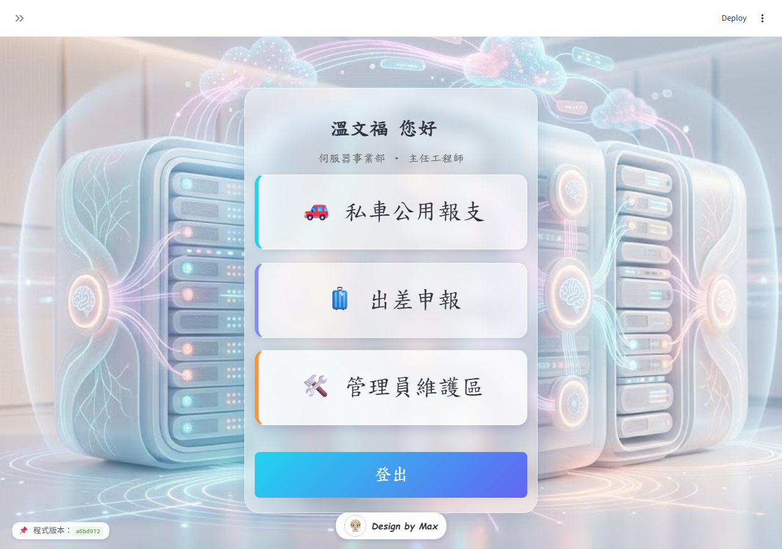
登入後首頁／功能選擇
app.py — render_menu()
1. 姓名／單位・職務（自動帶入）
2. 功能入口：私車公用報支／出差申報／管理員維護區
3. 登出按鈕
1
2
3
操作說明
注意事項
⚠ 管理員維護區另有第二層獨立密碼驗證，不是只靠選單是否顯示
⚠ 三個子頁面上方皆有「← 返回主頁／登出」導覽列，不需回首頁即可登出
• 點選「🚗 私車公用報支」或「🧳 出差申報」進入對應子系統
• 「🛠️ 管理員維護區」僅系統內建管理員名單的帳號會看到此入口
• 點選「登出」清除登入身分並返回登入畫面
3

Slide 4
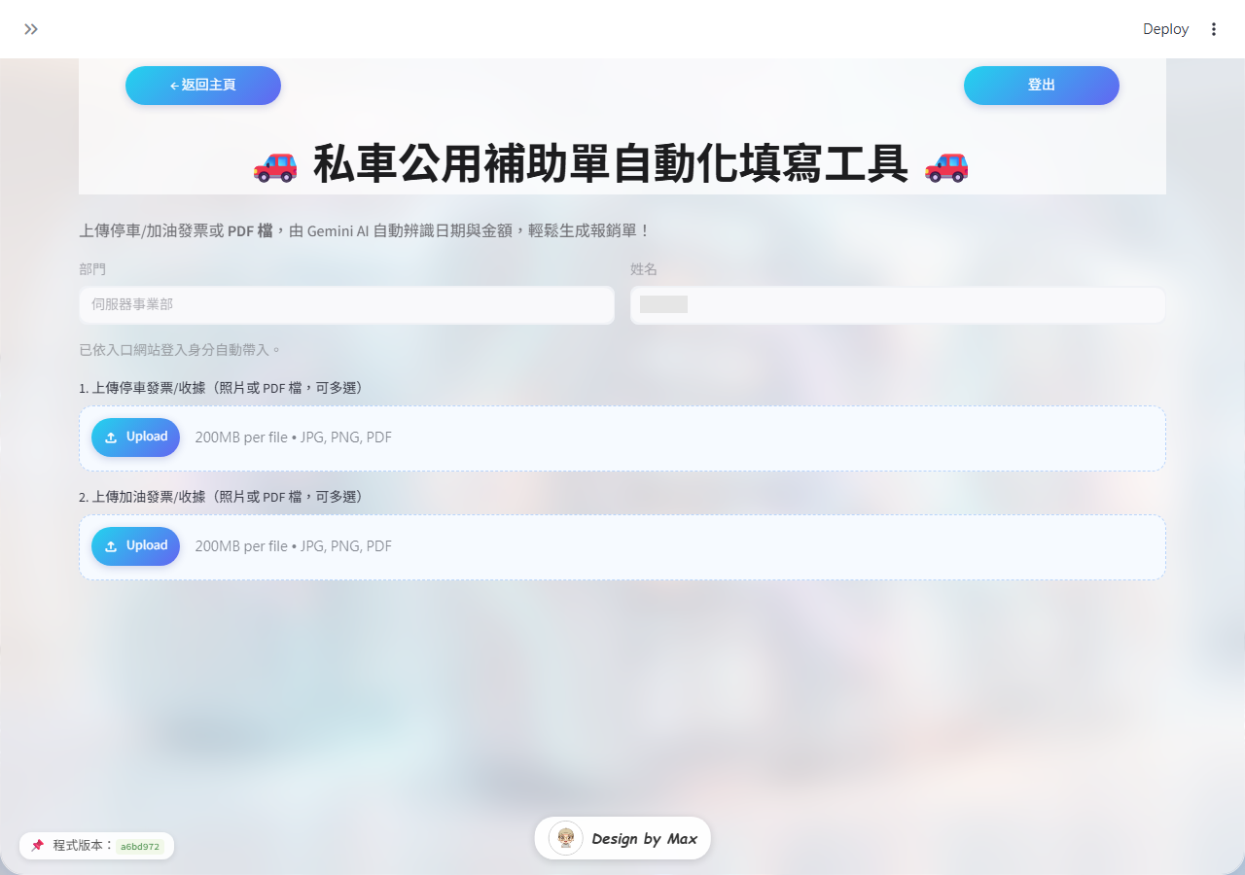

私車公用－基本資料
pages/1_私車公用報支.py
1. 部門（鎖定）
2. 姓名（鎖定）
1
2
操作說明
注意事項
⚠ 此頁沒有「職務」欄位（職務欄位僅出差申報頁面才有）
• 部門／姓名由入口網站登入身分自動帶入
• 兩欄位皆反灰鎖定，無法手動修改
4

Slide 5
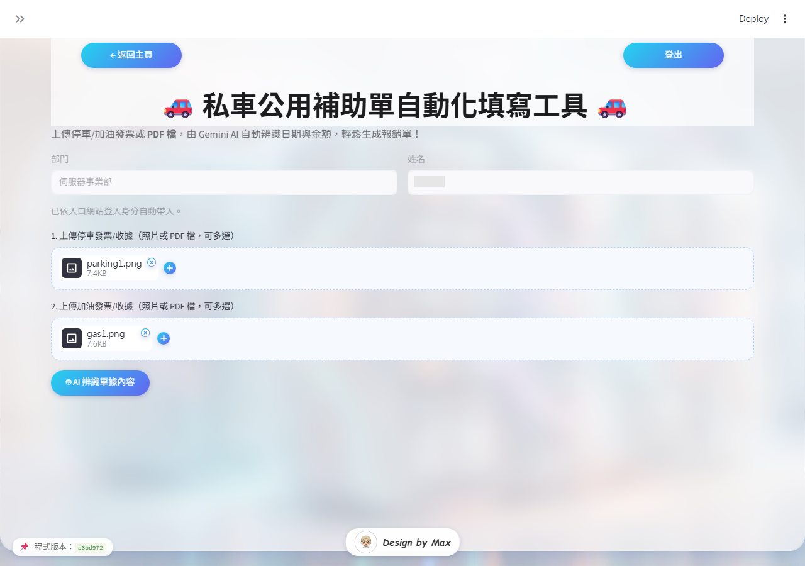

私車公用－單據上傳
pages/1_私車公用報支.py
1. 上傳停車發票/收據
2. 上傳加油發票/收據
1
2
操作說明
注意事項
⚠ 混合上傳到錯的分類，會導致 AI 依錯誤類別辨識
• 支援格式：JPG、JPEG、PNG、PDF，兩區皆可一次選取多個檔案
• 停車費與加油費務必分開上傳到對應的上傳區
5

Slide 6
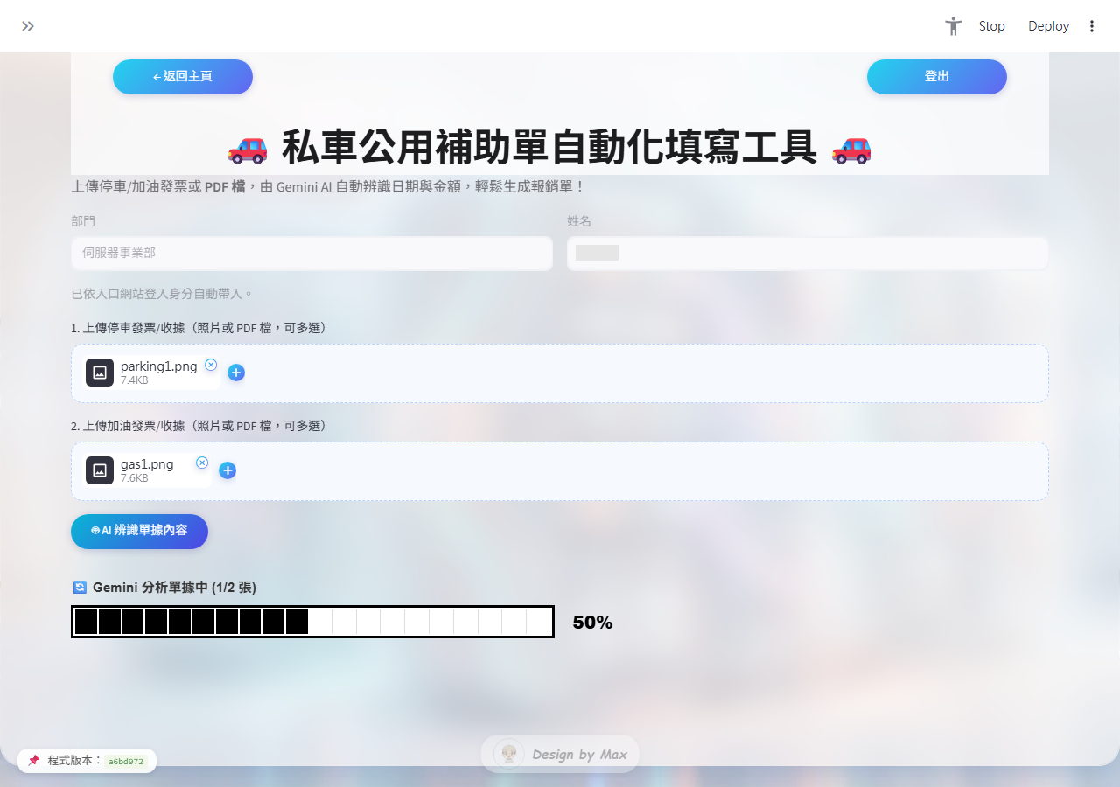

私車公用－AI 辨識
pages/1_私車公用報支.py — process_single_file_with_gemini()
1. 🤖 AI 辨識單據內容 按鈕
2. Gemini 分析進度條與百分比
1
2
操作說明
注意事項
⚠ 單張辨識失敗會靜默略過，不會個別跳出錯誤，請核對成功筆數是否正確
• 上傳至少一張單據、部門姓名皆有值後，按下「🤖 AI 辨識單據內容」
• 辨識期間顯示進度條，完成後顯示「成功辨識 N 筆單據資料」
6

Slide 7
私車公用－人工確認／補充資料
pages/1_私車公用報支.py
1. 地點／公里數／回數票／事由
2. 「全部相同」勾選框（4 項）
1
2
操作說明
注意事項
⚠ 沒有上傳停車發票時，Excel 功能會跳過，但 Word 憑證仍可正常產出
⚠ AI 帶入的日期/金額為唯讀顯示，如有誤需另外聯絡管理者處理
• 僅「停車」單據會列在補充表單，需自行輸入地點/公里數/回數票/事由
• 多筆停車單據時，勾選「全部相同」可讓其餘筆數沿用第 1 筆的值
7

Slide 8
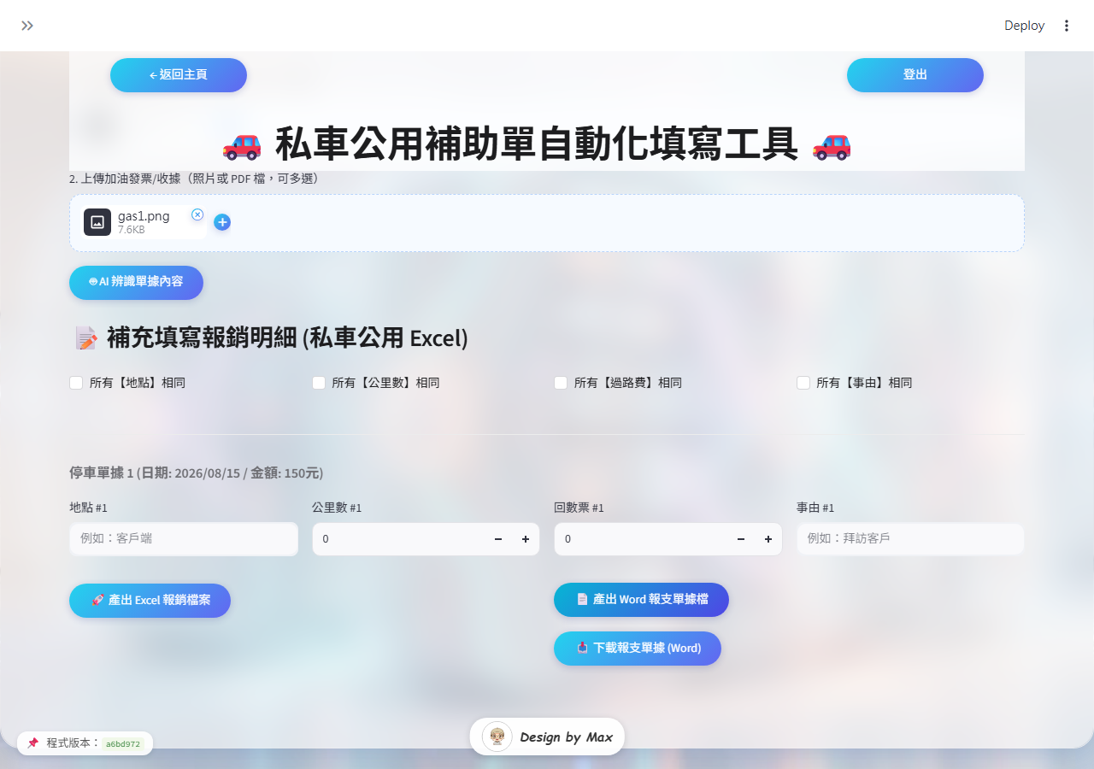
私車公用－Excel／Word 產出與下載
pages/1_私車公用報支.py
1. 🚀 產出 Excel 報銷檔案
2. 📄 產出 Word 報支單據檔
1
2
操作說明
注意事項
⚠ Excel 找不到內建範本檔案時會顯示錯誤，需聯絡管理者處理
⚠ 系統不會自動加公司抬頭，下載後需自行於 Excel 補上
• Excel 金額 ＝ 公里數合計 × 6 元 ＋ 停車費合計 ＋ 過路費合計
• Word 檔即使沒有收據資料仍可產生（內容為「尚無收據資料」）
• 產出成功後，各自出現「下載報銷單 (Excel)」「下載報支單據 (Word)」按鈕
8

Slide 9
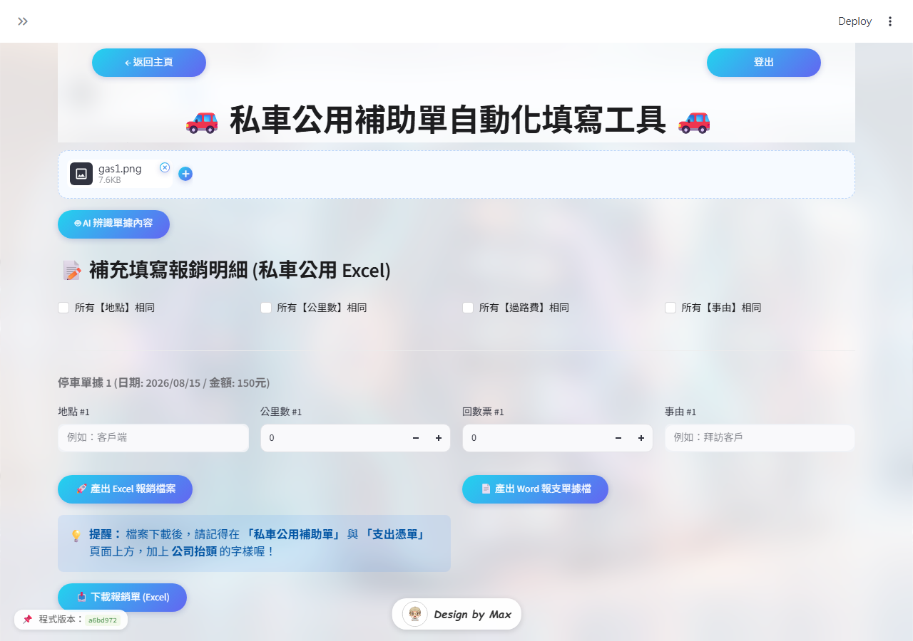
私車公用－輸出結果人工確認
下載後檢查清單
1. 下載報銷單 (Excel)
1
操作說明
注意事項
⚠ 輸出異常時，請保留原始上傳的收據照片與這次輸出的檔案，供後續排查
• Excel：檢查每筆日期/地點/公里數/過路費/事由與總金額是否正確
• Excel：需自行於『私車公用補助單』與『支出憑單』頁面上方加上公司抬頭
• Word：檢查單據圖片是否完整插入、排版是否正常、方向/比例是否正確
9

Slide 10
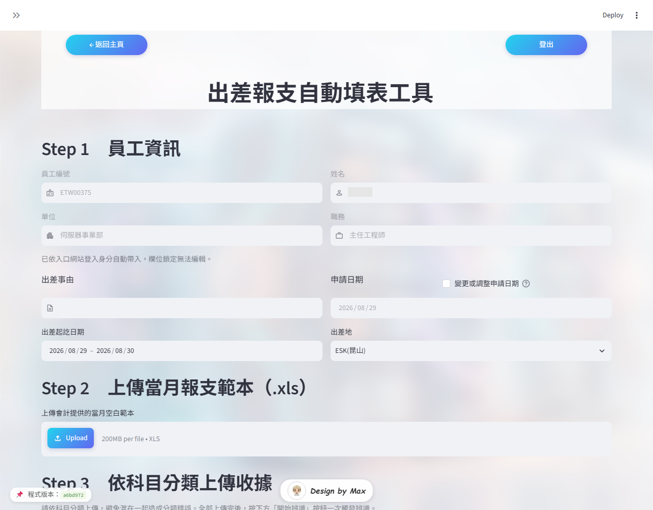

出差報支－員工與出差資料
pages/2_出差申報.py — Step 1
1. 員工編號／姓名／單位／職務（鎖定）
2. 出差事由／申請日期
3. 出差起訖日期／出差地
1
2
3
操作說明
注意事項
⚠ 出差起訖日期與出差地會直接影響雜費津貼／餐費的自動計算結果，請務必先確認正確
• 身分四欄位由登入身分自動帶入並鎖定，無法修改
• 自行輸入「出差事由」；「申請日期」預設為今天，勾選「變更或調整申請日期」才能改
• 選取「出差起訖日期」與「出差地」（可選 Other 自訂地名＋地區）
10

Slide 11
出差報支－範本上傳
pages/2_出差申報.py — Step 2
1. 上傳當月報支範本（.xls）
1
操作說明
注意事項
⚠ 範本實際取得方式（例如公告或信件）：待管理者確認，請勿沿用舊版 SOP 的網路芳鄰路徑
⚠ 欄位標籤找不到時會顯示錯誤，代表範本版本可能不符，請確認後重新上傳
• 上傳會計提供的當月空白範本，僅支援 .xls 副檔名
• 上傳後系統自動偵測請款月份與欄位版面，並顯示偵測結果
11

Slide 12
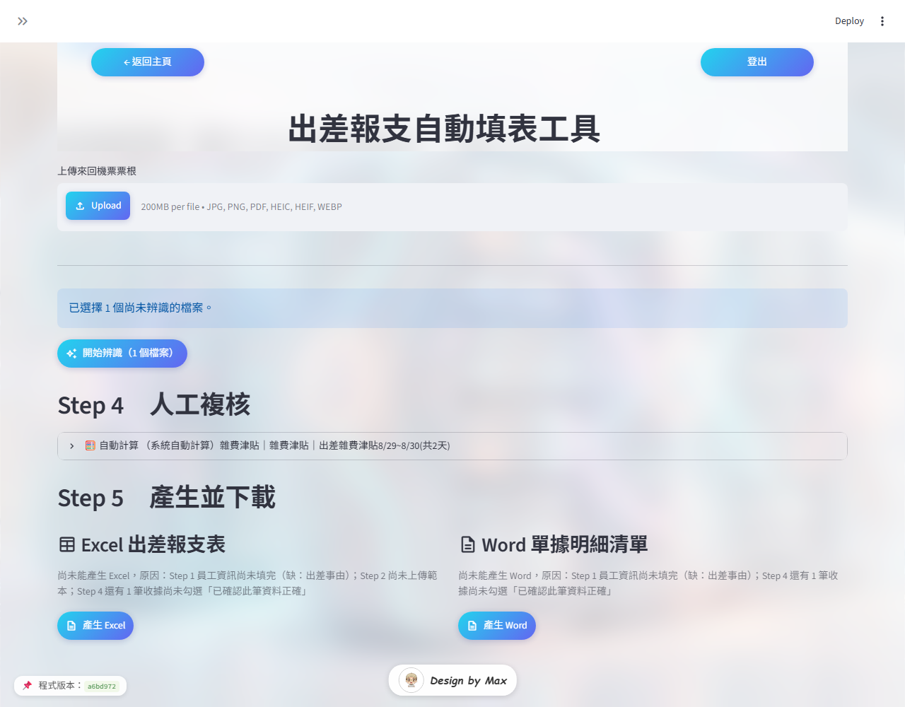
出差報支－單據分類上傳
pages/2_出差申報.py — Step 3
1. 依科目分類上傳收據
2. 開始辨識（N 個檔案）按鈕
1
2
操作說明
注意事項
⚠ 機票票根僅列入 Word 附件，不會寫入 Excel
⚠ 額度用完時整批中止；伺服器暫時過載僅該張失敗，不影響其他張
• 六大科目：交通費／住宿費／雜費津貼／餐費／交際費／其它，另有獨立的來回機票票根區
• 支援格式：JPG、JPEG、PNG、PDF、HEIC、HEIF、WEBP，皆可多選
• 所有科目檔案都選好後，只需按一次「開始辨識」即可批次處理
12

Slide 13
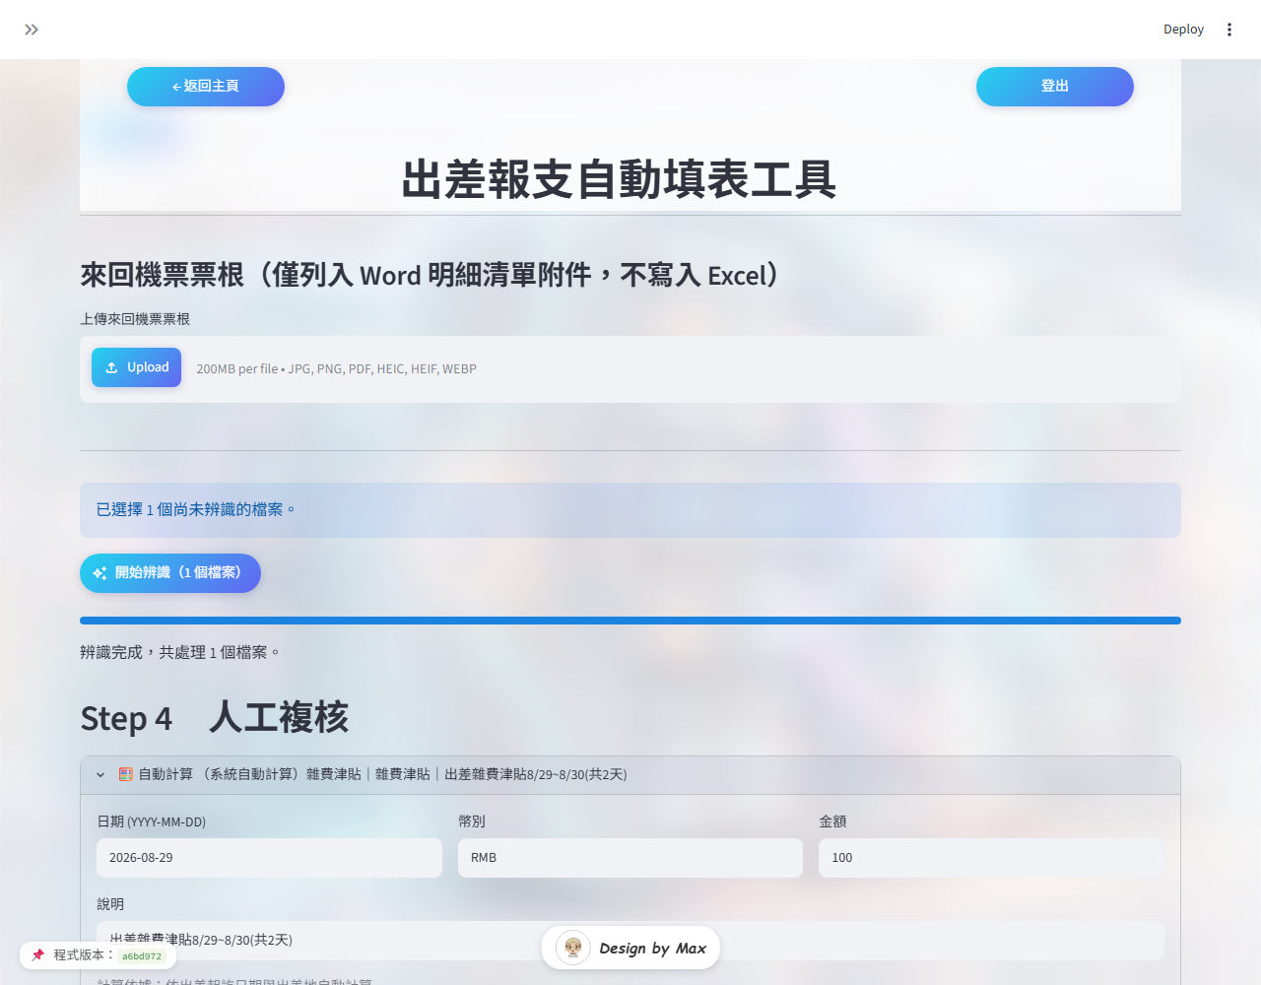
出差報支－AI 辨識與人工複核
pages/2_出差申報.py — Step 4
1. 日期／幣別／金額／說明
2. 交通費專屬：起點／訖點
3. 已確認此筆資料正確 勾選框
1
2
3
操作說明
注意事項
⚠ AI 辨識結果必須由使用者再次確認，不應視為百分之百正確
⚠ 住宿費的地區/天數/人數目前無對應欄位可於此頁檢視或修改，請下載後於 Excel 核對
• 每筆收據皆可編輯日期/幣別/金額/說明；交通費另有起點/訖點欄位
• 每筆務必核對後勾選「已確認此筆資料正確」，才能於 Step 5 產生檔案
• 系統會依業務規則顯示提醒（例如非週日的餐費、多筆雜費津貼是否合併）
13

Slide 14
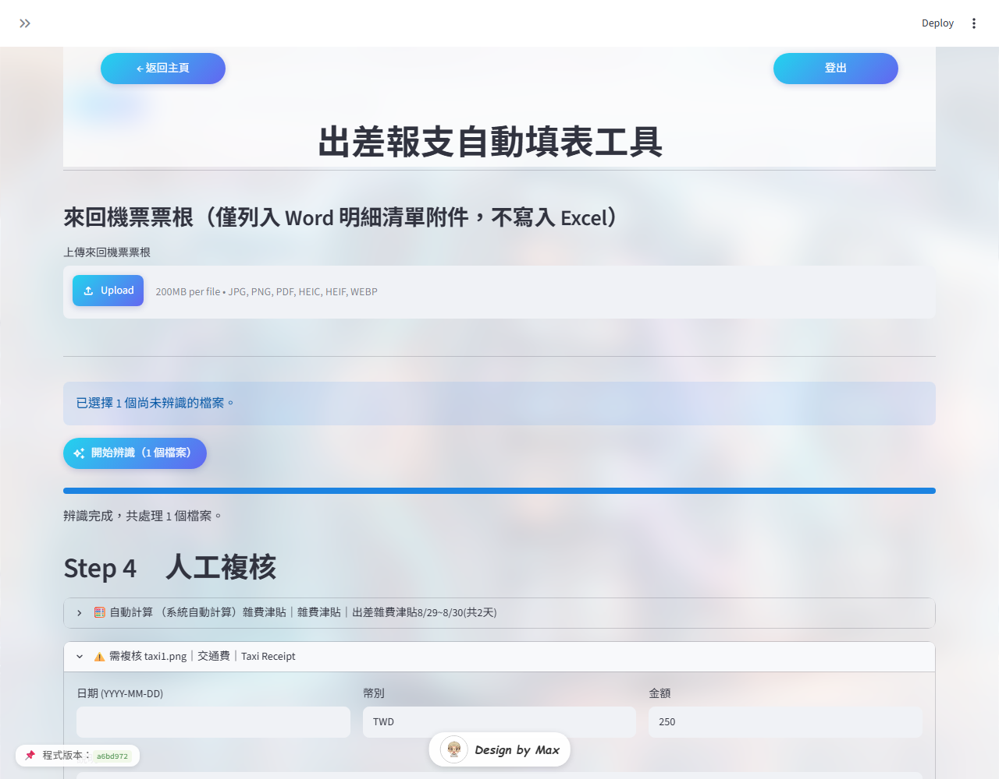
出差報支－系統自動計算
trip_calculations.py／config.py
1. 🧮 自動計算：雜費津貼
2. 🧮 自動計算：餐費（星期日）
1
2
操作說明
注意事項
⚠ 餐費金額不寫死在程式碼，依每次上傳範本內容為準，本 SOP 不列出固定金額
⚠ 出差地代號固定日額：ESK/ESC 昆山煙台 RMB50；EMJ/ESV 馬來西亞越南 USD7；EST/ESM 美歐 USD30；ESH 新加坡 USD10
• 雜費津貼：整趟出差合計一筆 ＝ 出差天數 × 每日津貼（依出差地，見下表，寫在 config.py）
• 餐費：出差範圍內每個星期日各一筆，金額依 Step 2 範本「餐費核銷明細」分頁的地區費率動態計算
• 兩者皆在 Step 1（日期/出差地）與 Step 2（範本）都完成後才會自動產生，缺一不會計算
14

Slide 15
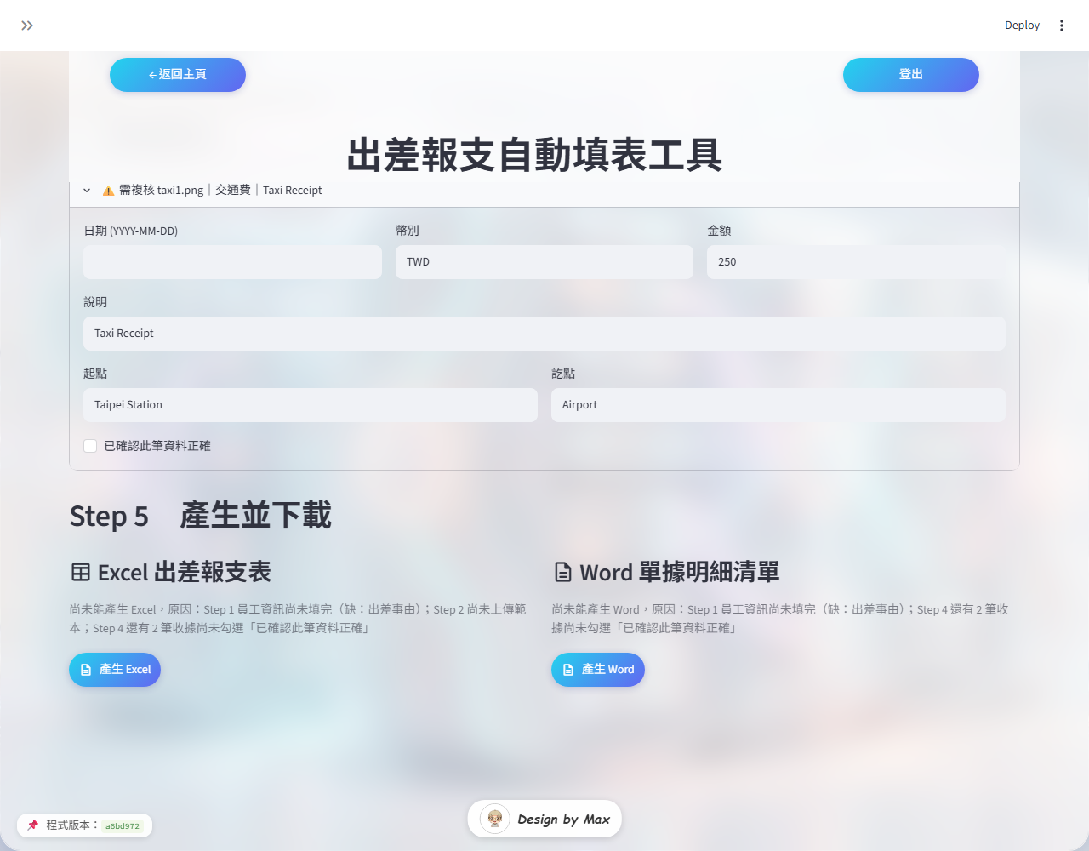
出差報支－Excel／Word 產生與下載
pages/2_出差申報.py — Step 5
1. 產生 Excel 按鈕
2. 產生 Word 按鈕
1
2
操作說明
注意事項
⚠ Excel 產生成功後會自動重新計算金額，開啟檔案不需要手動按任何按鍵
⚠ 伺服器端 LibreOffice 元件異常時的錯誤訊息屬部署問題，請直接聯絡管理者
• Excel 需要：Step 1 五欄位填完 ＋ Step 2 範本已上傳 ＋ 所有收據已勾選確認
• Word 只需要：Step 1 五欄位填完 ＋ 所有收據已勾選確認（不需要範本）
• 條件不足時，畫面會具體列出目前缺什麼項目，而非統一的固定提示句
15

Slide 16
輸出檔案人工確認
私車公用報支／出差報支 共通原則
Excel 檢查重點
Word 檢查重點
• 員工資料（編號/姓名/單位/職務/事由）是否正確帶入
• 每筆日期、費用分類、幣別、金額是否正確
• 合計/退（補）款金額是否已自動算出（需重新整理過公式）
• 合併雜費津貼後的日期區間、加總金額是否正確
• 私車公用：Excel 是否已補上公司抬頭
• 單據是否全部插入，數量與複核清單一致
• 圖片是否清楚、是否變形、方向是否正確
• 是否有漏頁、排版是否超出版面
• 檔案是否可以在 Word 正常開啟
• 圖片無法嵌入時會顯示文字提示，需保留原始檔
注意事項
⚠ 輸出後仍需人工確認，不可直接以 AI 辨識結果作為最終報支依據
⚠ 異常時應保留原始上傳的收據檔案，以及這次的輸出檔案，供後續排查問題
16

Slide 17
常見問題／異常處理
依程式碼實際錯誤訊息與例外處理邏輯整理
問題 | 可能原因 | 處理方式
無法登入 | 帳號或密碼錯誤／員工編號不在名單或已停用 | 重新確認帳密；帳號問題請洽管理者
AI 辨識/開始辨識按鈕反灰 | 尚未上傳檔案，或（出差報支）伺服器未設定 API 金鑰 | 確認已上傳檔案；金鑰問題聯絡管理員
AI 無法辨識 / 額度用完 | Gemini 免費額度當日/當分鐘上限已用完 | 依畫面提示稍後再試，或聯絡管理員
無法產生 Excel | 必填欄位未完成／範本未上傳／收據未全部確認 | 依畫面列出的具體缺項逐一補齊
無法產生 Word | 必填欄位未完成／收據未全部確認 | 依畫面列出的具體缺項逐一補齊
Excel 範本版本不符 | 上傳範本欄位標籤位置與系統預期不同或找不到 | 確認上傳的是會計最新發送的正確範本
圖片插入 Word 異常 | 原始圖片檔案損毀或格式無法解析 | 保留原始檔與輸出 Word，提供管理者排查
17

Slide 18
注意事項與版本資訊
使用注意事項
版本資訊
系統名稱：伺服器事業部入口網站
程式版本：a6bd972（畫面左下角版本標籤，隨部署自動更新）
SOP 版本：v2.0（依現有程式碼重新整理版）
SOP 建立日期：2026-08-29
Repository Commit：
a6bd972a65e67f068d80062f353b606acb411e50
適用環境：待確認（本機測試為 streamlit run app.py）
• AI 辨識結果仍需人工確認，不可直接作為最終報支依據
• 不建議上傳含個人敏感個資（證件號碼、信用卡卡號）的單據
• Gemini API 使用額度：依目前 API 方案及公司設定為準
• 檔案格式：私車公用支援 JPG/JPEG/PNG/PDF；出差申報另支援 HEIC/HEIF/WEBP；範本僅支援 .xls
• 檔案大小與網路需求：待確認（上傳元件顯示上限 200MB/檔）
• 私車公用 Excel 不含公司抬頭，需自行補上
• 管理員維護區「上傳操作 SOP」會直接覆蓋舊版本，請自行留存備份
18

